Slide 1
Week 2
Salvatore Sorrentino

Slide 2
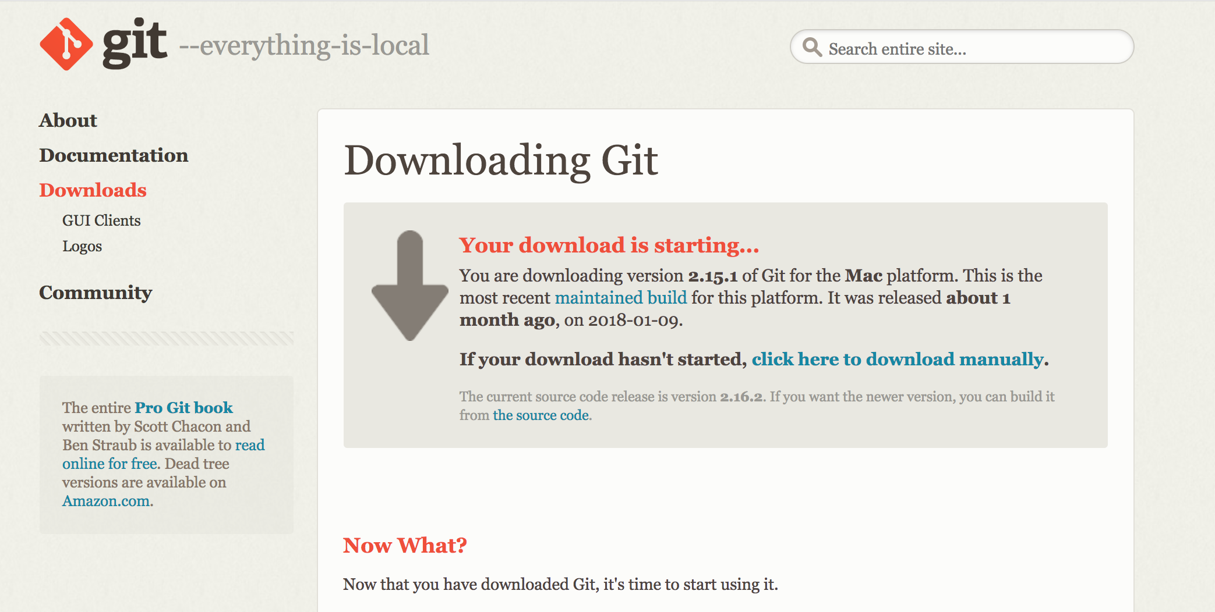
Installazioni

Slide 3
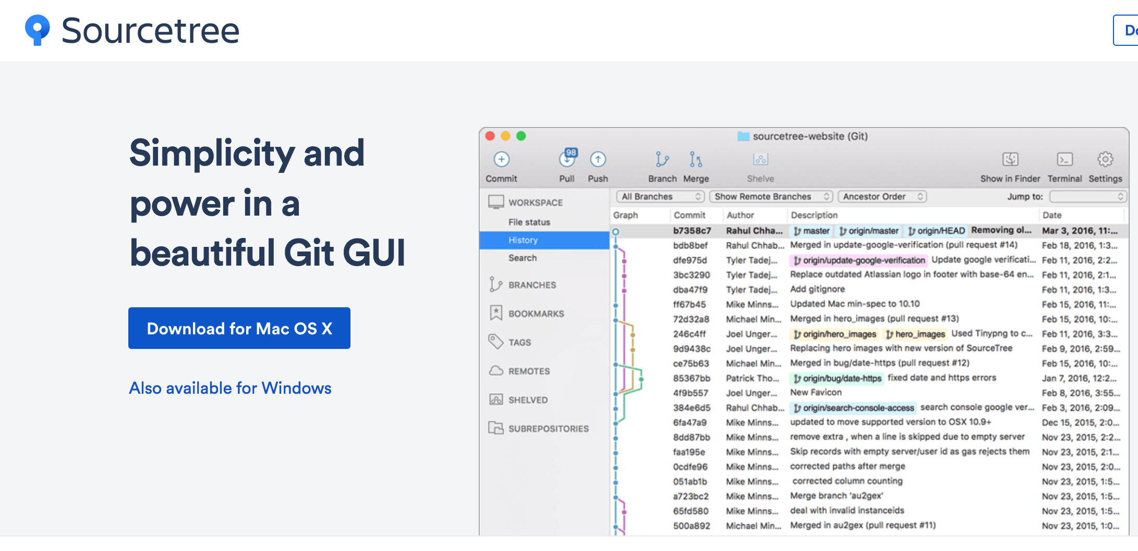
Installazioni

Slide 4
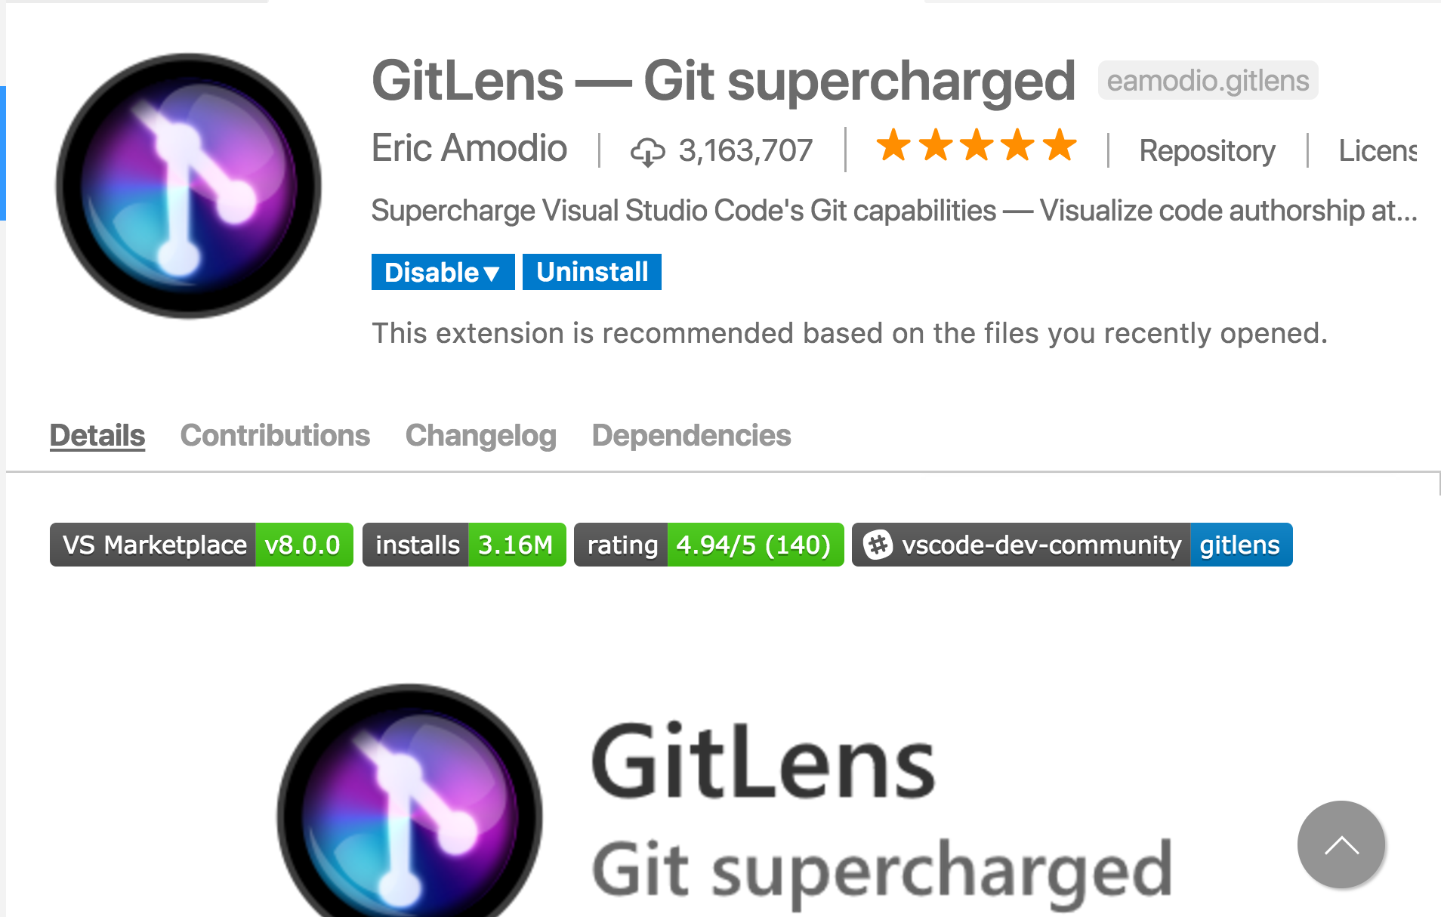
Installazioni

Slide 5
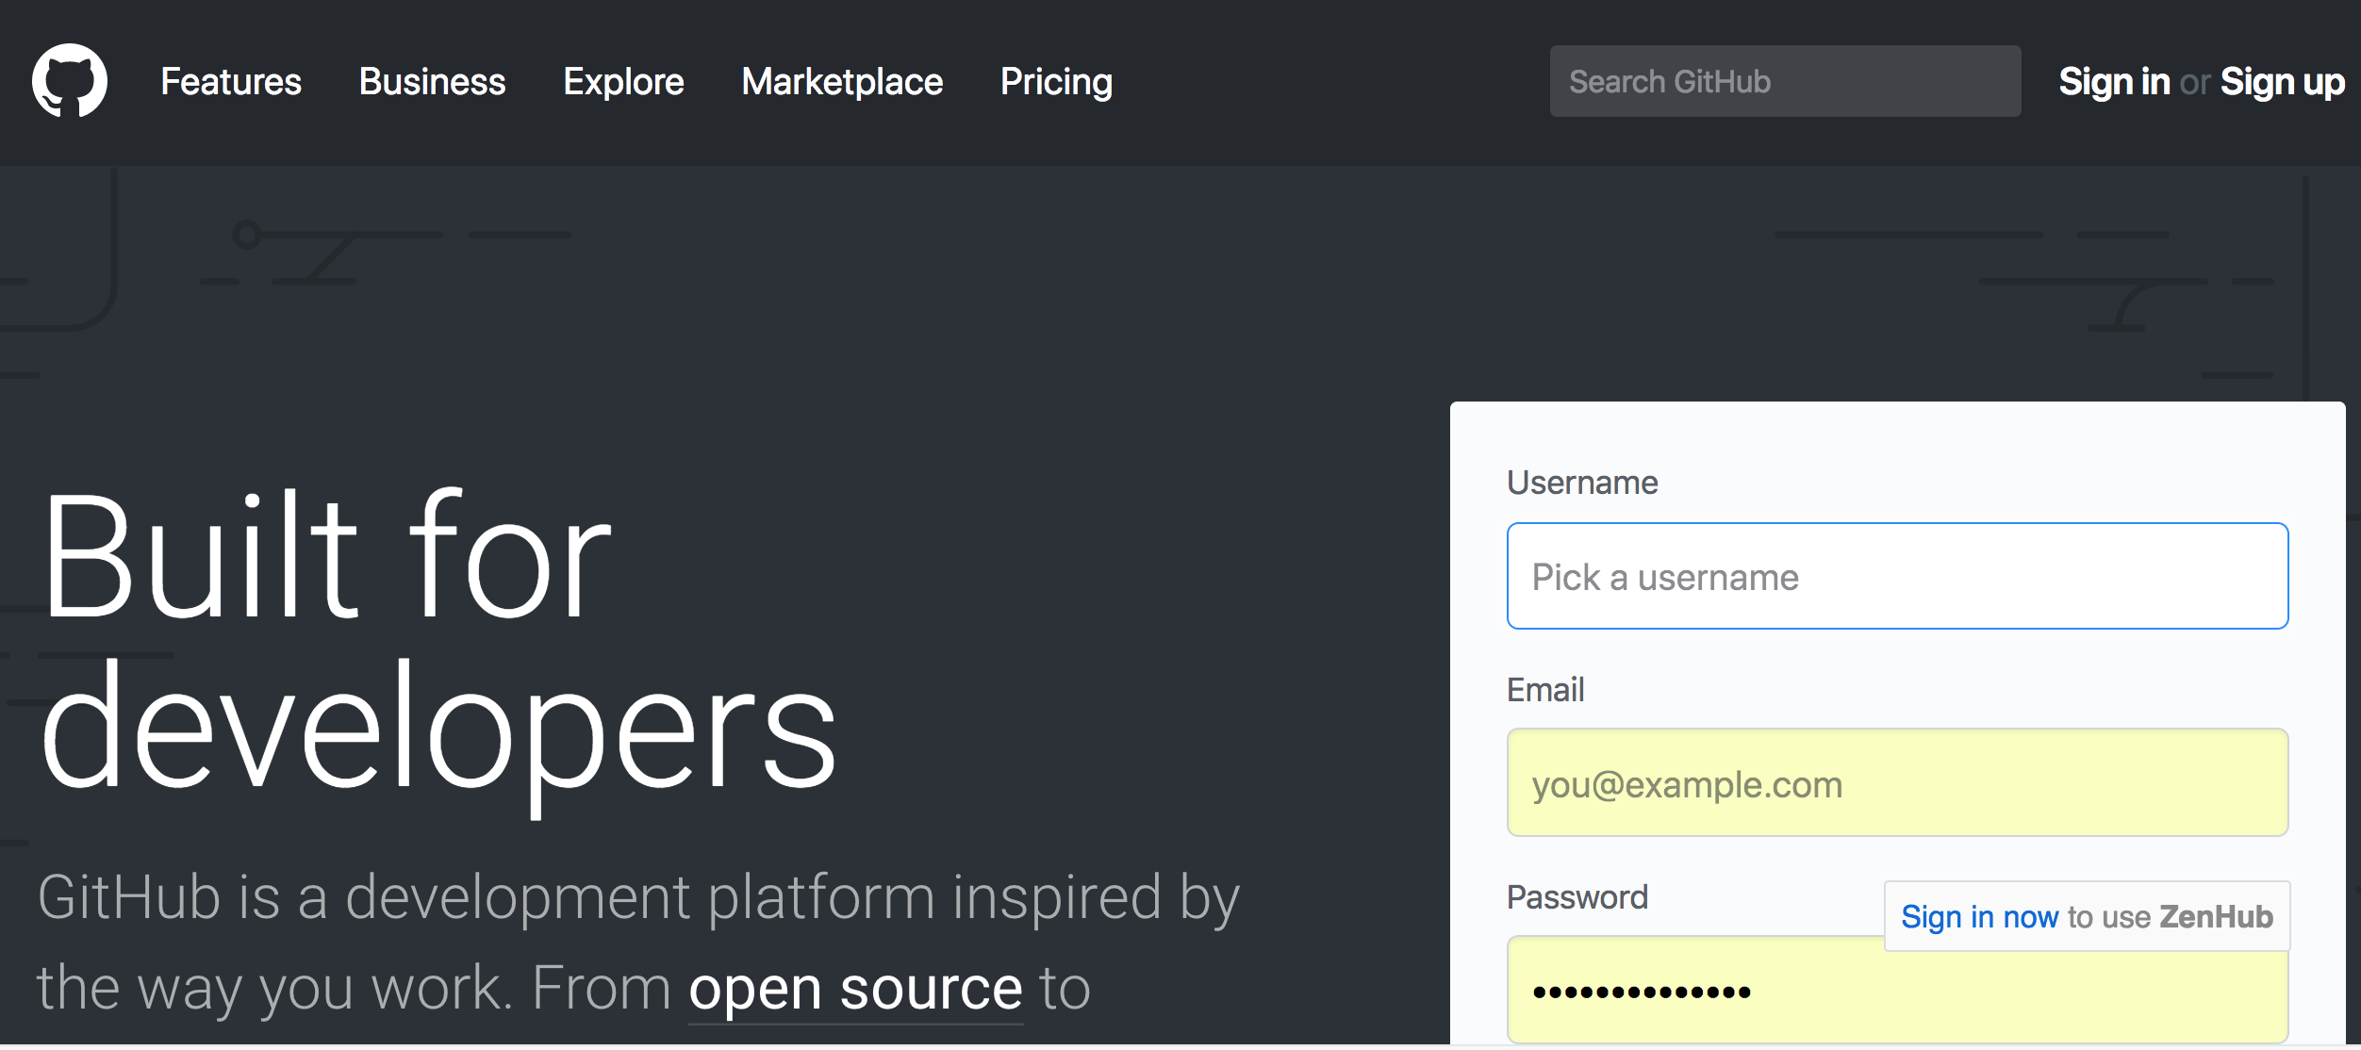
Iscrizioni

Slide 6
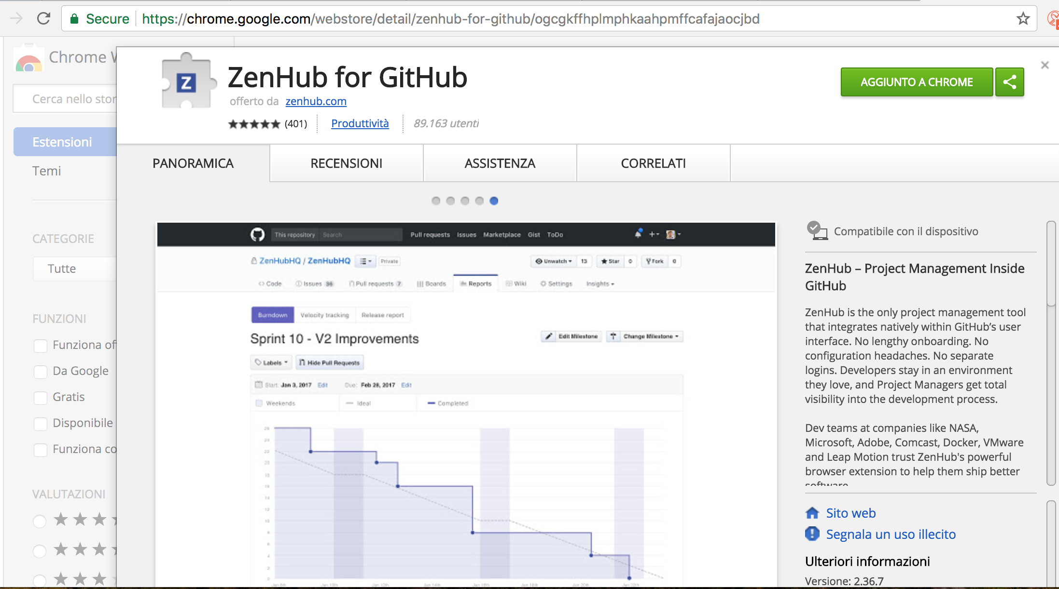
Installazioni

Slide 7
Sottoscrizioni ai progetti

